Slide 1

Itération
2
Faure Solène Renard Tanguy Zhang Xin Laury Lucie

Slide 2
I. Objectifs de l’itération
01
Finaliser la structure de données et améliorer ses performances
02
Commencer à modifier la structure 3D
03
Commencer à faire le lien entre le visuel et la structure de données

Slide 3
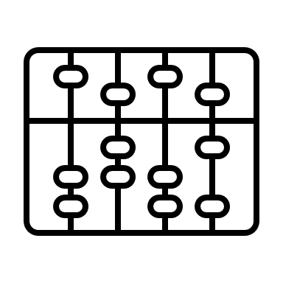

II. Changements par rapport à l’étude préalable
Fonctionnalités prévues
Fonctionnalités réalisées
Fonctionnalité de modification de mode de visualisation
Fonctionnalité de modification des coordonnées d’un point
Ajustement de la caméra au centre de l’objet
Export de la structure 3D
Configuration de l’anti-aliasing
Ajout du repère dans le plan
Fonctionnalité de modification de mode de visualisation
Fonctionnalité de modification des coordonnées d’un point
Fonctionnalité de détection des trous

Slide 4
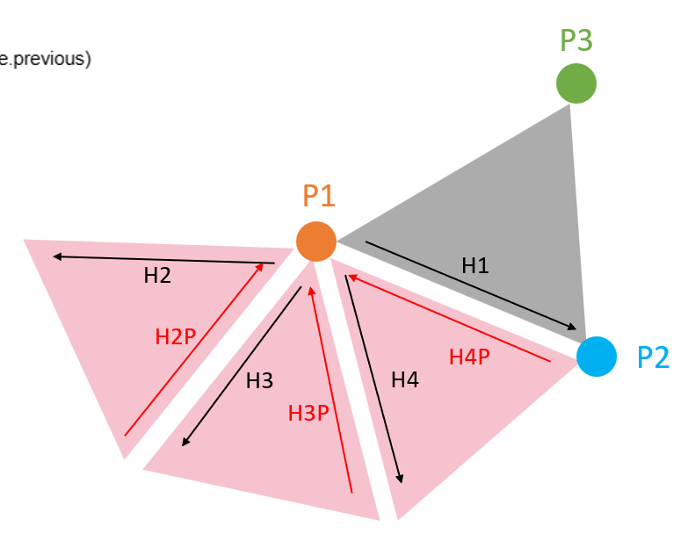
II. Changements par rapport à l’étude préalable
P1
[
H1,
H2,
H3,
H4
]

Slide 5
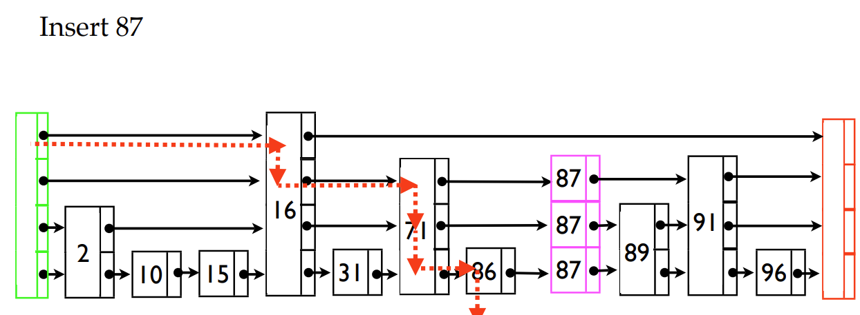
II. Changements par rapport à l’étude préalable

Slide 6
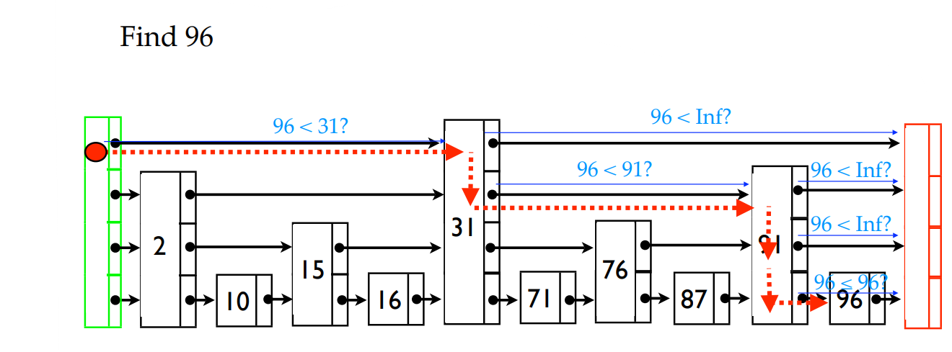
II. Changements par rapport à l’étude préalable

Slide 7
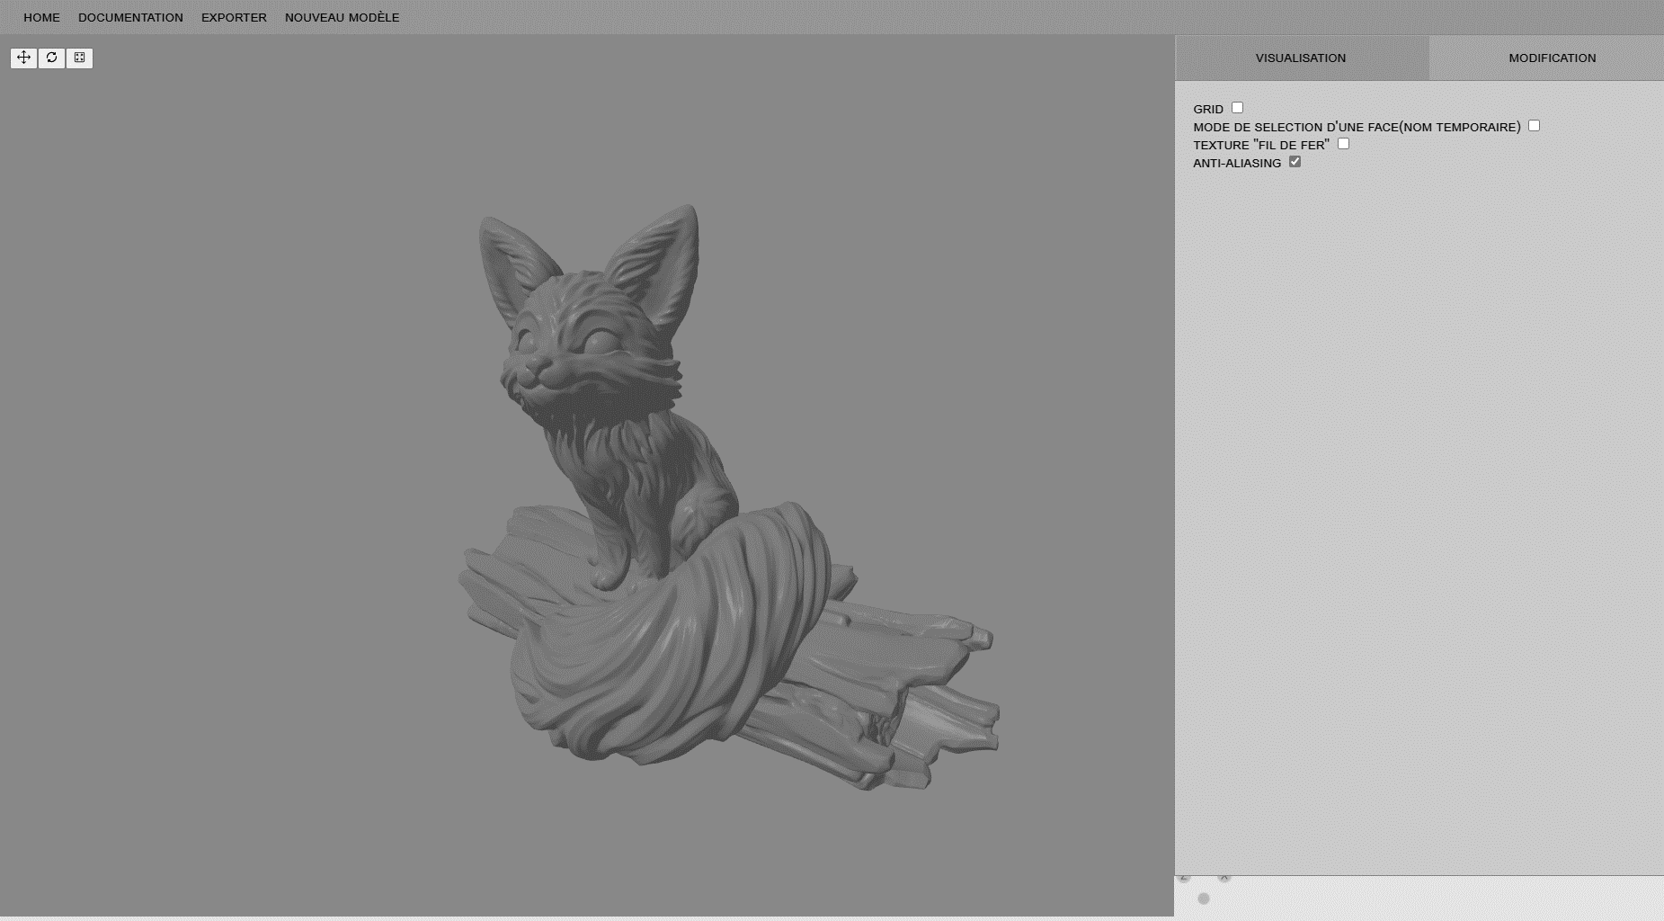
DÉMONSTRATION

Slide 8
IV. Planning pour l’itération 3
01
04
Sélection de plusieurs faces
Communication des erreurs
02
05
Tester les algorithmes de détections des trous
Affichage des arêtes à erreur
03
06
Début des algorithmes de réparation du maillage
Génération d’un point et ses trois triangles associés

